Slide 1
Архітектурні пам’ятки готичного стилю.
Робота студентки 131групи
Яковлевоъ Анастасії

Slide 2
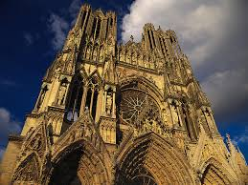
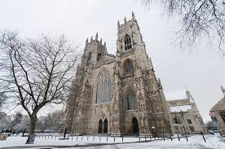
Готична архітектура — період розвитку західноєвропейської архітектури з XII по XVI століття. Готична архітектура замінила архітектуру романської доби і своєю чергою поступилася архітектурі доби відродження. Сам термін «готика» виник саме в добу Відродження для означення попереднього періоду розвитку архітектури, аби підкреслити відмінності архітектури, що відродила стилістику архітектури Стародавнього Риму і мала значні відмінності (стильові і конструктивні) від середньовічної архітектури.

Slide 3
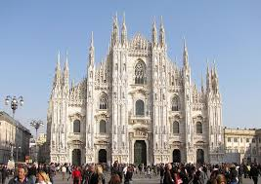
Готична архітектура, навпаки, не мала ні значного осуду, ні оппозиції в країнах Північної Європи, де була і залишалася в лоні національних культур і в добу середньовіччя, і в добу північного відродженя. Проблематику готичної архітектури вивчають і подають у власних творах — Філібер Делорм, Вінченцо Скамоцці, Гваріно Гваріні, Франсуа Блондель, не кажучи вже про британських архітекторів, постійних прихильників готичної архітектури всупереч всім модам і впливам, що йшли з континенту.
Уславлене західноєвропейське бароко без сорому запозичило ідеї і конструктивні особливості готичної архітектури, особливо у барокових митців Іспанії, Австрії, німецьких князівств. В творах з історії європейської архітектури про готичну архітектуру спокіно писав прихильник бароко, австрієць Йоган Бернгард Фішер фон Ерлах. Цілком

Slide 4
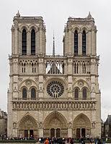
Готичну архтектуру діяльно відроджували діячі мистецтва Британії наприкінці XVIII століття, породивши справжнє захоплення нею в середовищі прибічників романтизму самої Британії, Німеччини і Франції. В XIX столітті вперше переоцінили увесь шлях європейської архітектури і відмовилися від надання переваг і престижності творам доби Відродження чи класицизму. Готика, готична архітектура отримала надзвичайне значення в зацікавленнях науковців, реставраторів (Віолле ле Дюк), колекціонерів, архітекторів-практиків (Огастес П'юджин). Розпочався етап реставрацій готичних споруд і активного добудовування готичних соборів Іспанії, Німеччини, Чехії (покинутих і недобудованих ще за часів середньовіччя), що триватиме і в бурхливому XX столітті, коли піднімуть з руїн готичні собори, пошкоджені в двох світових війнах.

Slide 5
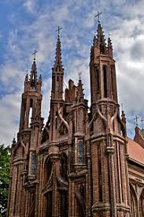
Відновлення і реставрації пам'яток готичної архітектури ідуть поряд з ретельним вивченням архівів, надгробків доби готики, археологічними розкопками. Секретар французького Історичного Комітету Мистецтв і Пам'яток Ежен Дідрон старший — 37 років (1844—1881) друкував так звані «Археологічні аннали», де оприлюднив архівні тексти, імена середньовічних майстрів, креслення архітекторів тої доби, навіть легенди щодо тих подій. З виданням Дідрона співпрацювали Віоле ле Дюк, Карл Шнаазе, Альфред Дарсель та ін. Науковець Еміль Маль доклав зусиль і поєднав велетенські об'єми історичної інформації щодо романської і готичної архітектури, накопичені різними дослідниками. Ганс Ханлозер 1935 року оприлюднив капітальне дослідження так званого альбому Віллара де Оннекура, унікальної пам'ятки-рукопису і майже щоденника архітектора доби готики першої половини 13 століття. Серед значних наукових подій XX ст. — і Міжнародний коллоквіум 1983 року в місті Ренн (Франція) щодо проблем вивчення середньовічного мистецтва і готичної архітектури. Ми потребуємо нових і досконаліших знань.

Slide 6
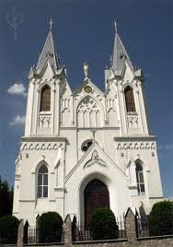
Романська і готична архітектура — неможливі без архітектурного досвіду попередників і математичних знань. Метод геометричного пропорціонування головував через авторитет математичних знань науковців арабської Іспанії і античних математиків, твори яких активно перекладали в середньовічній Франції. Геометрія вразила уяву середньовічних митців як начебто універсальний засіб пізнання і побудови всесвіту. Одним з підрозділів цього пізнання стала архітектурна теорія і практика готичної архітектури. До другої половини 10 століття закінчилася доба військових дій з норманами і угорцями. У Франції відновилося будівництво абатств та монастирів, головних осередків тогочасного знання і освіти.

Slide 7
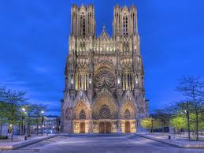
Для побудоби готичної церкви чи величного готичного собору знадобилися розвідані поклади каменю, піску, вапна, відповідний ліс (деревина) і поклади свинцю, пластинами якого вкривали протяжні готичні дахи. Уславилися кам'яні кар'єри Франції, особливо поблизу Турне, звідки камінь і тесані деталі везли в Пікардію, Артуа, Шампань і навіть в Англію. Важливою частиною будівництва був будівельний реманент — залізні інструменти, механічні пили, вороти, блоки, великі дерев'яні колеса для постачання буд. матеріалів вгору. Широке використання цих колес та інших інженерних пристроїв зафіксоване в книжних мініатюрах, на картинах Яна ван Ейка та Пітера Брейгеля старшого. Поламані і випадково врятовані колеса того часу стали музейними експонатами.

Slide 8
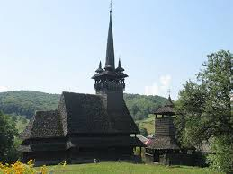
Серед загрозливих, небезпечних умов розвитку готики стало співіснування з «чорною смертю», пандемією чума, що охопила Західну Європу, також Азію і Африку. «Чорна смерть» спустошувала північне Причорномор'я, Балкани, Італію, Іспанію, Францію, Нідерланди, в середині XIV століття перекинулася на Британію.

Slide 9
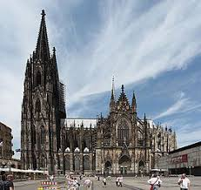
Доба готики відрізнялася релігійною налаштованістю і підвищеною духовністю. «Чорна смерть», навпаки, привнесла хаос і в релігійне, і в соціальне життя. Перелякані духовні пастирі могли запропонувати лише молитви і каяття за гріхи. На хвилі масових смертей виникли дикі практики каяття на кшталт флагелантів і ретельні пошуки винних. Католики підозріло ставилися до хворих флагелантів, що били себе батогами і вештались з одного міста до другого, теж розносячи хворобу. Але стримувати напівбожевільних вірян скоро нема кому стало, бо хвороба прийшла в церкви і монастирі, викосивши і священство. Переляканий папа Климент VI навіть відмовився від спілкування і годинами сидів по-між двох запалених камінів, що знешкоджували повітря, коли захворів і його приватний лікар Гі де Шоліак. Місто Авіньйон, тодішня резиденція папи, стала спустошеним містом.

Slide 10
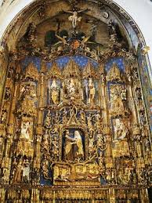
Ще до початку епідемії періодами спалахували єврейські погроми. Євреї — єдині в християнській Європі, кому було дозволено займатися грошовими операціями і давати гроші під відсотки. Християнська церква вважали подібну практику смертельним гріхом для християн і дозволеною євреям, представникам юдаїзму, нехристиянам. Європейськими містами покотилася хвиля арештів євреїв, їх катуваннями і спаленнями. Масові смерті примусили відвести під цвинтарі нові висвячені земельні ділянки. Коли смертність досягла найвищого щаблю, папа римський Климент VI висвятив навіть річку Рона, куди масово скидали трупи померлих.
Європа зазнала бунтівних настроїв і падіння моралі, бо живі, налякані епідемією, вважали, що церква їх зрадила. Три роки епідемії 1348-1350 рр. в добу розвиненого періоду готики забрали 20—25 млн людських життів.

Slide 11
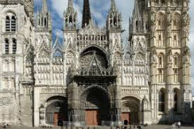
Готика зародилася в Північній частині Франції (Іль-де-Франс) у середині ХІІ століття і досягла розквіту в першій половині ХІІІ ст.
Готика розвивалася в країнах, де панувала католицька церква, і під її егідою феодально-церковної основи зберігалися в ідеології і культурі епохи готики. Готичне мистецтво залишалося переважно культовим за призначенням і релігійним за тематикою: воно було співвіднесено з вічністю, з «вищими» ірраціональними силами.

Slide 12
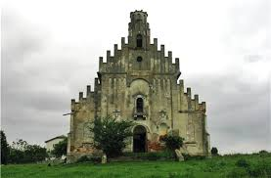
Південна Франція раніше за інші регіони відновила економіку після занепаду 4 століття. Саме в південній Франції збереглося багато будівель Стародавнього Риму, технічні засоби архітектури якого наслідувались і використовувались. І саме тут ченці були носіями математичних і будівельних знань.
Центром реформ у Франції стало абатство Клюні, що в Бургундії. (Більше відоме подвір'я Клюні в Парижі, що було теж маєтком бенедиктинців, нині музей Клюні). У Бургундії розташований найстаріший з монастирів ордену бенедиктинців. Бібліотека монастиря нараховувала 570 манускриптів і була серед найбільших в тогочасній Європі. Саме тут приділяли велике значення зміцненню церкви як духовного закладу і розробили свій тип базиліки, яка найкраще відповідала умовам католицької меси.

Slide 13
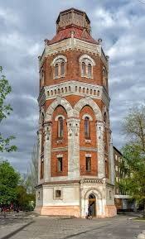
Так виникла у 1088 році п'ятинефна базиліка Клюні з двома трансептами, вівтарна частина якої була розширена вінком каплиць. Після добудови в 1220 р. тринавного приміщення з заходу базиліка в Клюні зрівнялася в розмірах з головним храмом католицтва — базилікою Св. Петра в тогочасному Римі. Довжина базиліки Клюні досягла 187 метрів. Найбільша башта церкви сягала на 30 метрів.

Slide 14
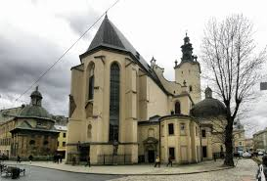
Так звана третя базиліка Клюні виникла на місті двох попередніх і стала взірцем для майже всіх великих соборів Франції доби готики. Будівничі в Клюні повернулися до симетрії в плані, а креслення, попри практичне використання будівничими, набуло високих естетичних якостей. На жаль, базиліку зруйнували в 1807 році. Але фіксаційне креслення дає змогу побачити усю велич первинного задуму будівлі. Мандрівні артілі будівників Франції рознесли знання і будівельні традиції бенедиктинців з Клюні — до Іль де Франсу і Парижу, Швейцарії, Німеччини, Британії. Так, фахівці з Німеччини і Франції розпочали будівництво Міланського собору, а митці Франції працювали на побудові Кентерберійського собору в Британії, на будівництві собору св. Віта в місті Прага, в Італії — в Сицилії, Апулії і Тоскані, північніше Франції — в недалекій Фландрії (нині Бельгія). Незважаючи на епідемію Чорної смерті — чотирнадцяте століття вважають століттям триумфального розповсюдження готики по країнам Європи. Виникає «інтернаціональна готика».

Slide 15
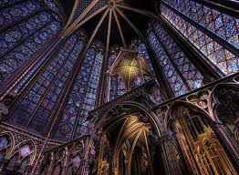
Готика Англії виникла дуже рано (наприкінці ХІІ ст.) й існувала до XVI ст. Млявий розвиток міст призвів до того, що готичний собор тут став не міським, а монастирським, оточеним полями і луками. Звідси, очевидно, його «розпластаність» по горизонталі, розтягнутість у ширину, наявність безлічі прибудов. Домінанта собору — величезна вежа на середхресті. Найчистіший зразок ранньої англійської готики — собор у Солсбері. Він стане темою полотна Джона Констебла — зберігається в музеї мистецтва Метрополітен, Нью-Йорк.
Головний готичний собор Англії — Кентерберійський, резиденція архієпископа Кентерберійського, національна святиня. Собор Вестмінстерського абатства в Лондоні — місце коронації і поховання англійських королів з часів Вільгельма Завойовника, згодом усипальниця великих людей Англії — близький до французької готики.

Slide 16
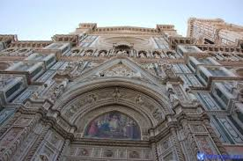
Починаючи із часу Столітньої війни будівництво в Англії скорочується. З цивільної архітектури цього періоду можна згадати найславетніший Вестмінстерський королівський палац (XIV ст.) з його Вестмінстер-холом площею 1500 кв.м.
На відміну від французької, англійська готика не пов'язана тісно з конструкцією, зберігала прямокутні, видовжені об'єми. Тло заповнювали декоративними елементами, що на фасадах утворювали справжні екрани-декорації. За ними важко було розпізнати побудову інтер'єру. Декор (форма вікон, малюнки віконних перетинок тощо) головує і першим кидається у вічі. Еволюцію англійської готики ведуть за змінами саме декору. Звідси і назви періодів —
ранньоанглійська готика (кінець 12 ст. — середина 13)
геометрично-криволінійна (середина 13 — середина 14 ст.)
перпендикулярна (середина 14 ст. — 16 століття)

Slide 17
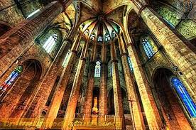
Збережені свідоцтва про запрошення французьких майстрів в Британію. Хори собору у Кентербері вибудував французький архітектор Вільгельм з Сана. Але приклад не мав наслідків і його не копіювали. Велетенський собор у місті Дарем будували за планом собору Св. Трійці міста Кане у Нормандії, Франція. Даремський собор найменше постраждав від пізніх перебудов, але має «британські» риси — могутні прямокутні об'єми, прямокутну вежу над середхрестям, більш насичений декором західний фасад, ніж у собору в Кане. Висота британських соборів менша за французькі зразки, тому не було розвиненої системи аркбутанів і контрфорсів, хоча вони зустрічаються.

Slide 18
Готика в Україні (в складі Польщі)

Slide 19
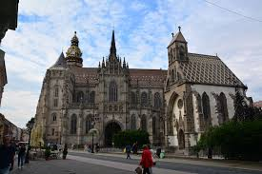
Один з найцікавіших періодів історії архітектури України — кінець XIV — перша І половина XV століття. На західних землях, які менше за інші потерпіли від монголо-татарської навали, тоді зростають міста, розвиваються ремесла й торгівля. В українські міста прибуває багато поселенців, переважно німців, які принесли в мистецтво, а зокрема в архітектуру, нові стильові форми.
Розквіт катедральної готики в Україні припадає на часи правління короля Володислава II Ягайла (1386-1434).

Slide 20
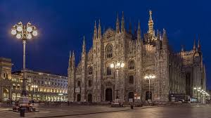
Серед культових споруд переважали католицькі костели. Вирішальну роль у формуванні нового стилю відіграв Лати́нський кафедра́льний собо́р у Львові — пам'ятка архітектури національного значення. Готичну складову підкреслює високий шип даху. Дзвіниця на головному фасаді має барокове завершення і розташована асиметрично, бо другу дзвіницю недобудували. В інтер'єрі високі сніпчасті колони підтримують стрілчасті арки і склепіння з готичними нервюрами. Стіни і склепіння вкриті численними фресками. Будівництво собору розпочалося 1361 (за іншими даними — 1370). Серед будівничих цього храму відомі Нічко, Йоахім Гром, Амброзій Рабіш; одним із найтурботливіших опікунів будови в міських актах названо Петра Штехера. Об'ємну композицію костелу витворено завдяки двом головним складовим: презбітеріуму (вівтарній частині) та корпусу нав (власне молитовній залі).

Slide 21
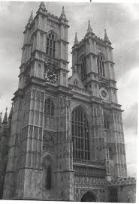
Східні кордони розповсюдження готичної архітектури на землях України досягли міст Києва та Чернігова. В Києві — це перш за все Петропавлівська церква (Поділ). Монастир домініканців був заснований на Подолі наприкінці XVI ст. Мурований костел св. Миколая при цьому кляшторі був збудований в 1600-і рр. єпископом Кшиштофом Казимірським. На побудову величного тринавного храму пішли будівельні матеріали з руїн вишгородського собору Бориса і Гліба. Близько 1610 р. костел був освячений, але прибудови та перебудови тривали до 1640 р. Проте польське панування добігало свого кінця, і коли в 1648 р. домініканці були вигнані з міста, їхній кляштор був ліквідований, а костел — пограбований та занедбаний. В 1650-і рр. російський воєвода використовував будівлі колишнього кляштора як караульні приміщення. Поступово монастирські споруди були розібрані, але сам костел вцілів. Наприкінці XVII ст. в ньому навіть влаштували шинок. Лише в 1691 р. митрополит Варлаам Ясинський освятив храм як православну Петропавлівську церкву. Спочатку вона не мала свого причту, і була приписною до Софійського собору. У 1786 року храм став грецькою церквою і був такою до пожежі 1811 року.

Slide 22
Зневажливе ставлення до католицизму з боку православних ієрархів було перенесене і на готичні споруди Києва та Чернігова. Їх перебудовували під канонічні потреби православних споруд або безжально знищували в XVIII столітті чи в підрадянський період. Готична архітектура повернеться на землі України в XIX — на початку XX ст. у вигляді неоготики (Палац Даховських, Воронцовський палац (Алупка), Палац Терещенків у Червоному, Церква святого Миколая (Київ), Одеська кірха), в побудові низки неоготичних храмів в містах Львів, Тернопіль, Чортків, Одеса, Чернівці, Скала-Подільська, менших храмів у селах.

Slide 23
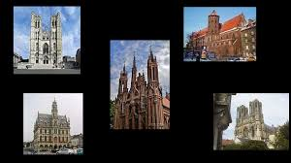
Дякую за увагу !!!

